Slide 1
Вместе весело шагать (Мои друзья)

Slide 2
Круг радости

Slide 4
в каждой школе
в каждом классе

Slide 5
Д Р У Ж Б А
Д Р У Ж Б А
Д Р У Ж Б А
Д Р У Ж Б А

Slide 6
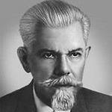
ДРУЖБА – близкие отношения, основанные на взаимном доверии, привязанности,
общности интересов.

Slide 8
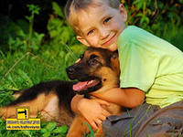
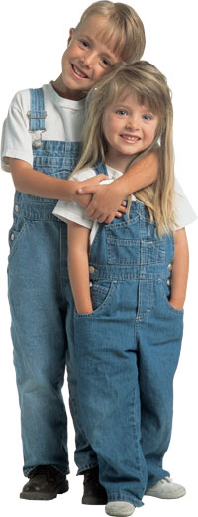
ДРУЖБА – ГЛАВНОЕ ЧУДО ВСЕГДА… И ЛЮБАЯ БЕДА – НЕ БЕДА, ЕСЛИ РЯДОМ ДРУЗЬЯ НАСТОЯЩИЕ!

Slide 9
УЧАТ В ШКОЛЕ

Slide 10
* Она бесплатна, но стоит многого.
* Она обогащает тех, кому предназначена, но не обедняет тех, кто её дарит.
* Она появляется на мгновение, но иногда остаётся в памяти навсегда.
* Никто не богат так, чтобы прожить без неё, но даже самый бедный человек станет с ней богаче.
* Она – отдых уставшим, луч света для потерявших надежду, радость для опечаленных и лучшее средство от неприятностей, дарованное нам природой.
* Но её нельзя купить, вымолить, одолжить, украсть, потому что она сама по себе ничего не стоит, пока её не подарят другому.

Slide 12
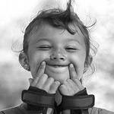
ЕСЛИ УВИДИШЬ ЛИЦО БЕЗ УЛЫБКИ - УЛЫБНИСЬ САМ!

Slide 13
Собери пословицу
Не имей 100 рублей, а имей
100 друзей.
Человек без друзей, что дерево
без корней.
Старый друг лучше
новых двух.
Нет друга ищи, а нашёл
береги.
Дерево живёт корнями, а человек
друзьями.
Крепкую дружбу и топором
не разрубишь.
Друг познаётся
в беде.
Без друга в жизни
туго.

Slide 16
КНИГА - УЧИТЕЛЬ, КНИГА - НАСТАВНИЦА, КНИГА - БЛИЗКИЙ ТОВАРИЩ И ДРУГ.

Slide 17
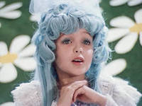
Викторина «Кто с кем дружит?»

Slide 18
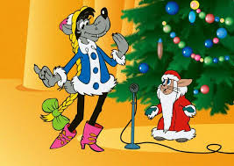
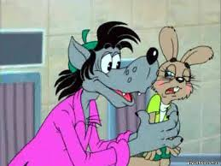
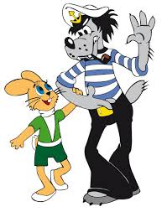
Викторина «Кто с кем дружит?»

Slide 19
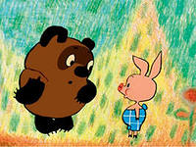
Викторина «Кто с кем дружит?»

Slide 20
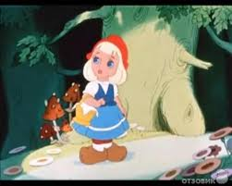
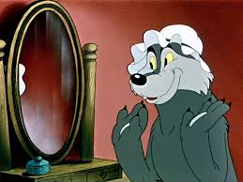
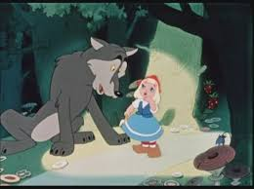
Викторина «Кто с кем дружит?»

Slide 21
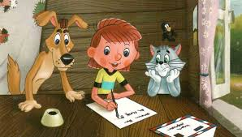
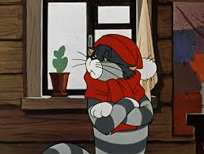
Викторина «Кто с кем дружит?»

Slide 22
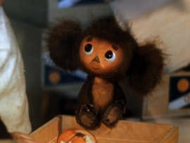
Викторина «Кто с кем дружит?»

Slide 23
Викторина «Кто с кем дружит?»

Slide 24
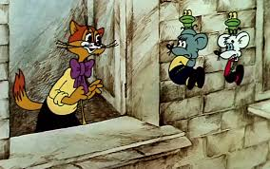
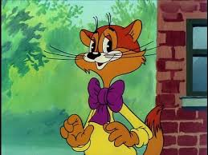
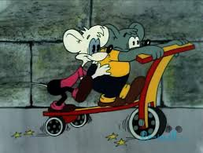
Викторина «Кто с кем дружит?»

Slide 25
Викторина «Кто с кем дружит?»

Slide 26
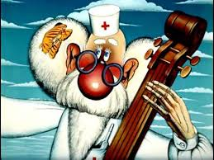
Викторина «Кто с кем дружит?»

Slide 27
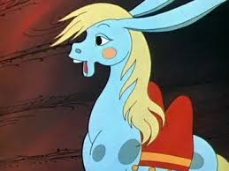
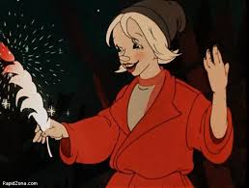
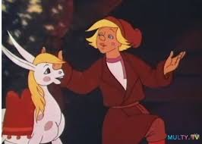
Викторина «Кто с кем дружит?»

Slide 28
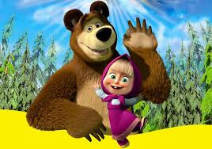
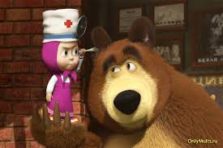
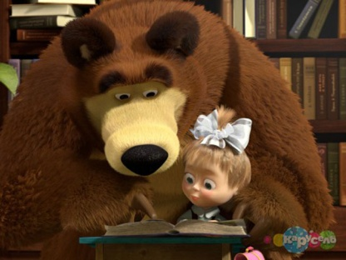
Викторина «Кто с кем дружит?»

Slide 29
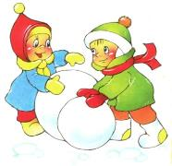
СРОЧНО ТРЕБУЕТСЯ
ДРУГ

Slide 30
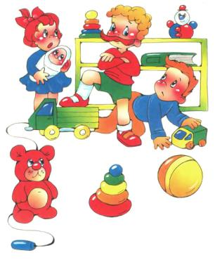

Slide 31
Ромашка дружбы

Slide 32
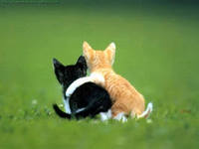
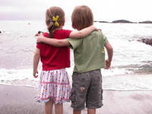
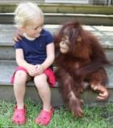
Качества, которые вы хотите видеть в своём друге:
верность, равнодушие, вежливость, уравновешенность, эгоизм, лень, скромность, доброжелательность,
отзывчивость, пустословие, зависть, честность, хвастовство, внимание,
жадность, откровенность, злоба, общительность, готовность прийти на помощь в любую минуту

Slide 33
ДРУГ
ДА
Верность
Уравновешенность
Вежливость
Отзывчивость
Честность
Внимание
Откровенность
Скромность
Доброжелательность
Общительность
Готовность прийти на помощь
НЕТ
Равнодушие
Пустословие
Эгоизм
Хвастовство
Жадность
Лень
Зависть

Slide 34
ОСНОВНЫЕ ЗАКОНЫ ДРУЖБЫ
1. Один за всех, и все за одного.
2. Дружите, не обижайте друзей и всех, кто вас окружает.
3. Уважайте друг друга и помогайте друг другу.
4. Радуйтесь вместе с друзьями.
5. В беде не оставляйте друзей, не подводите их, не предавайте, не обманывайте, не нарушайте своих обещаний.
6. Берегите друзей, ведь друга потерять легко. Старый друг лучше новых двух.

Slide 35
Волшебная ладошка

